Slide 1
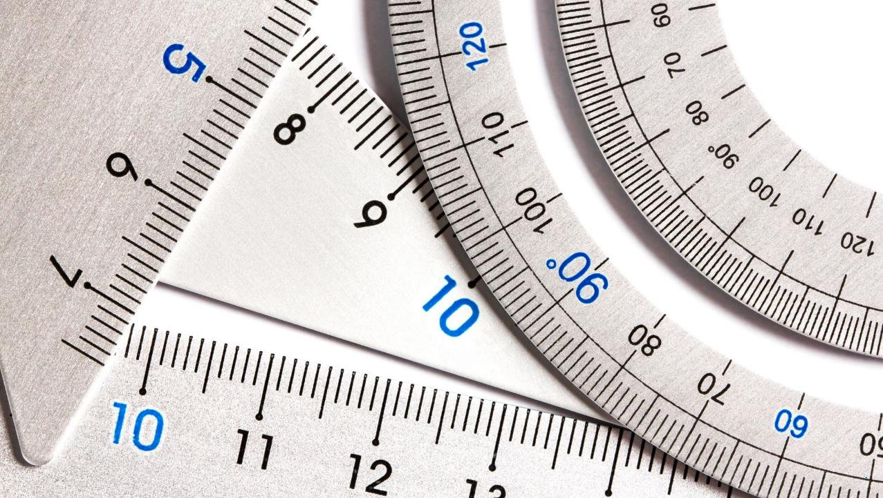
Digitaaliset välineet matematiikan opetuksen tukena
Päivi Portaankorva-Koivisto
Helsingin yliopisto

Slide 2
Teknologian käyttö opiskelun tukena
Monimuotoistaa ja rikastaa opetusta
Tuottaa Uusia opetusmenetelmiä ja oppimisen seurannan työkaluja
Motivoi, lisää sitoutumista ja vuorovaikutusta
Sisältöosaaminen kehittyi (mekaaninen harjoittelu/käsitteellinen ymmärtäminen)
Kriittinen ajattelu, luovuus, kommunikaatiotaidot kehittyivät
Teknologia liitetään viihtymiseen, somen käyttöön ja peleihin
Tehtäviin käytetty aika vähenee
Keskustelut eivät liity koulutehtäviin
Tekniset haasteet ja puutteelliset teknologiataidot
Lisää Fyysisiä vaivoja (päänsärky ja niskan ja hartiaseudun vaivoja)
Harju , V , Koskinen , A & Pehkonen , L 2019 , ' An exploration of longitudinal studies of
digital learning ' , Educational Research , vol. 61 , no. 4 , pp. 388-407 . https://doi.org/10.1080/00131881.2019.1660586

Slide 3
Opetuksessa käytettäviä teknologisia välineitä on runsaasti:
Työvälineohjelmat
Oppimisalustat
arviointia tukevat työkalut
työkirjatyyppiset työkalut
digitaaliset oppimateriaalit
sosiaalinen media
tiedonhaun välineet
teknologiaan pohjautuvat kognitiiviset työkalut
informaation visualisoinnin työkalut
Simulaatiot
Opetusohjelmat
Pelit
3D-mallinnukset
robotit

Slide 4
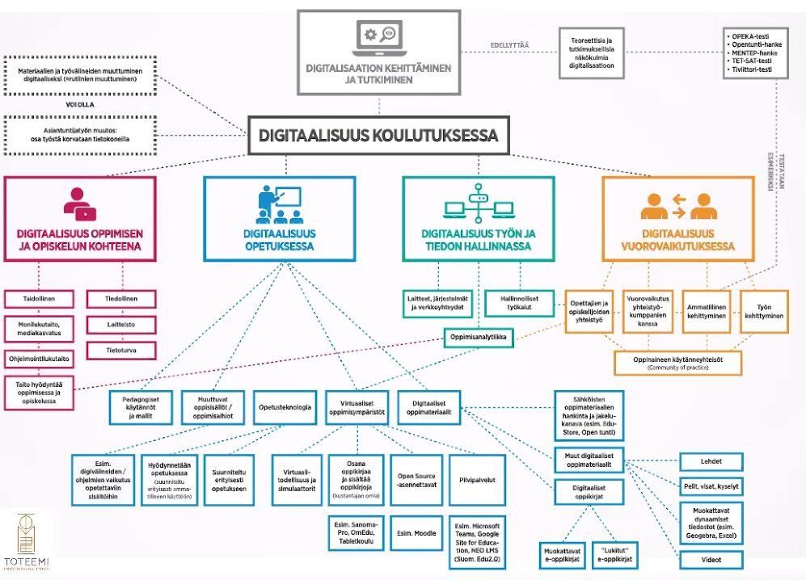
https://blogs.helsinki.fi/toteemi-hanke/

Slide 5
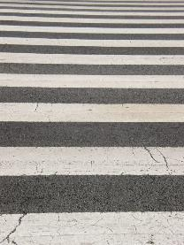
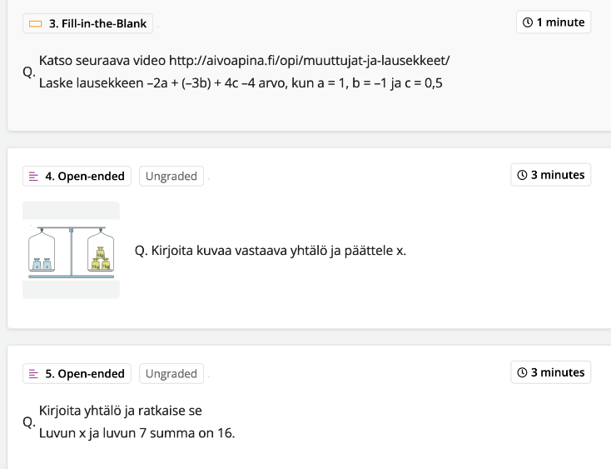
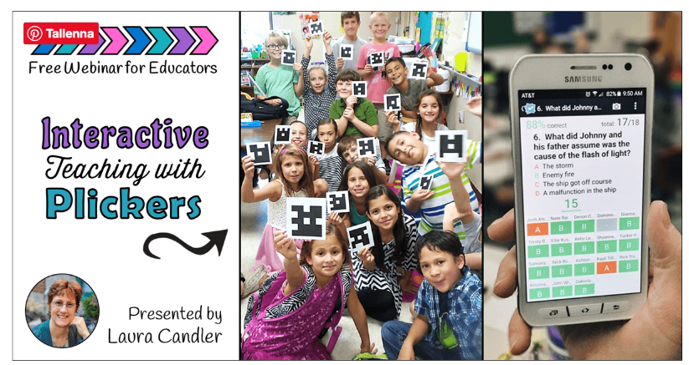
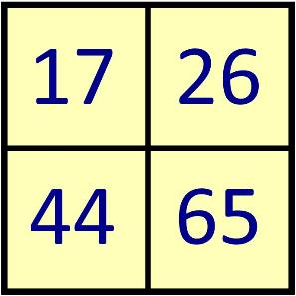
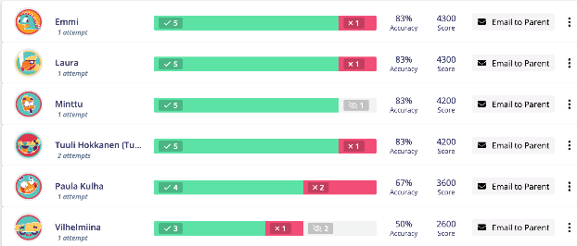
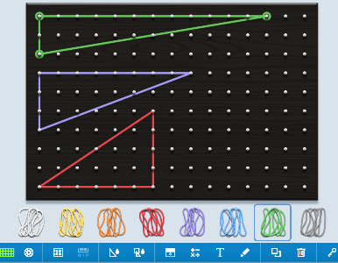
Ota taidekuva, jossa on
a) yhdensuuntaisia suoria
b) teräviä kulmia.
Valmistautuminen opetukseen
Tutki GeoGebran avulla, kasvaako kuvion pinta-ala aina, kun kuvion piirikin kasvaa.
Tehdään sanapilvi, mitä käsitteitä muistatte tasogeometriasta.
Ennakkokäsitysten kartoitus
Kahoot-visa testaa viime geometrian kurssin asioita, vieläkö muistatte.
E
T
K
P
J
S
Mikä ei kuulu joukkoon?
Työskentely oppitunnilla
Muodosta Geolaudalla erilaisia kolmioita, joiden pinta-ala on 12.
Quizizz
Opitun kartoitus ja arviointi
Plickers
https://lauracandler.com/plickers-made-easy-with-task-cards/

Slide 6
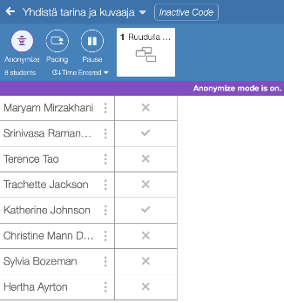
Desmos-kortit ja opettajan näkymä

